Slide 1
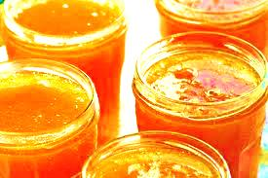
M1 Agroalimentaire
Etude de marché : les confitures
Bocquet Laëtitia Fourquez Alice
Roussot Marine Wilst Agathe
Morieux Paul
Nkabong William
I. Wallart
2013 - 2014

Slide 2
SOMMAIRE
INTRODUCTION
ANALYSE DE LA DEMANDE
ANALYSE DE L’OFFRE
CONCLUSION
RELEVÉS LINÉAIRES
ANALYSE DES INNOVATIONS
ANALYSE DES ENTREPRISES

Slide 3
Introduction
Les confitures :
Incontournable au petit déjeuner
Tradition et modernisation
Evolution du marché
Dynamisme du marché
Les entreprises et les marques
Développement de nouveaux produits
Bataille dans la grande distribution

Slide 4
I) Analyse de la demande
Dans la société rurale d’autrefois, on n’achetait pas de confiture, on la faisait. Dans notre société actuelle, surtout en milieu urbain, les consommateurs ont d’avantage tendance à l’acheter. On estime aujourd’hui à ¼ le nombre de consommateurs mangeant de la confiture faite « maison ».
Avant la crise économique (2009), ce sont les confitures « haut de gamme » qui avaient le plus de succès. Mais depuis, les consommateurs préfèrent acheter des produits moins chers, d’où la montée en puissance des MDD sur ce marché.

Slide 5
1) Consommation Française
Chiffre d’affaire : 342,5 millions d’euros (2012) + 9,6% d’évolution en valeur par rapport à 2011 + 1,3% d’évolution en volume
Taux de pénétration : 66%, soit 2 foyers sur 3.
Budget moyen annuel : 12€ ce qui est faible mais c’est une moyenne entre un petit nombre de gros consommateurs et un grand nombre de consommateurs occasionnels.
Nombre d’actes d’achat par personne : 6,6 pots par an
Dépense moyenne par acte d’achat : 1,8 €

Slide 6
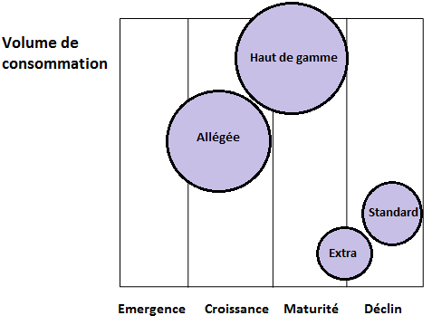
2) Segmentation du marché
Différents types de produits :
Confiture standard : bas de gamme en premier prix, souvent sans marque
Confiture extra : produit de qualité convenable
Confiture haut de gamme : produit de qualité, comporte autant de sucre que de fruits
Confiture allégée : sucre remplacé par l’aspartame, ce qui donne un produit moins calorique mais qui perd en goût

Slide 7
3) Critères de satisfaction clients
Selon diverses études, les ventes de confitures baissent mais la consommation ne diminue pas pour autant, le consommateur favorise les confitures « maison ».
Les critères de segmentation sur le marché de la confiture sont :
Les revenus
L’âge : Les goûts et la qualité perçue diffèrent entre les enfants et les adultes. Les adultes préfèrent les confitures avec des fruits entiers ou en morceaux, comme la confiture faite maison.
Le comportement : les occasions de consommation (petit déjeuner, goûter des enfants), les périodes de consommation (hiver plutôt qu’été), les modes d’emploi (sur tartine, en pâtisserie) …

Slide 8
II) Analyse de l’offre
La confiture est un produit très consommé en France. Il faut donc répondre à cette demande conséquente. Les exigences des consommateurs évoluent avec le temps, c’est pourquoi les fabricants doivent diversifier leurs offres.
Le marché de la confiture est mature, il fluctue très peu.

Slide 9
1) Les géants de la confiture
Le marché français est dominé par 5 acteurs principaux :
Andros
Andresy
Materne
Lucien Georgelin
Saint Daflour
Les MDD concurrencent depuis plusieurs années ces 5 acteurs.
Pour les entreprises les plus jeunes ou les moins compétitives, la concurrence peut également venir des pâtes à tartiner, qui représentent une concurrence indirecte.

Slide 10
Position des acteurs dans le marché :
 | Innovant | Présence | Performance Compétitivité
Andros 45% | Oui | Oui | Oui
Materne 2,3% | Oui | Oui | -
Autres marques 7,4% | - | Oui | -
MDD 45,3% | - | Oui | -
Pionnier et leader
Suiveurs

Slide 11
2) Structure de l’offre
La population ciblée par les fabricants est très large. De ce fait, des pots de différentes tailles sont commercialisés : de 330 à 750g. De nombreux parfums sont proposés afin de séduire un maximum de consommateurs. Certains mélanges très audacieux permettent aux fabricants de se démarquer.
Selon une étude de Jacques Lendrevie (2007), les GMS (grandes et moyennes surfaces) représentent 95% des ventes en volume, incluant le hard-discount. La répartition des ventes par circuit de distribution serait la suivante :
Circuit de distribution | Hyper-marchés | Super-marchés | Hard-discount | Divers
Répartition des ventes (en %) | 50 | 36 | 8,3 | 5,8

Slide 12
3) Analyse des FCS et des barrières
Pour analyser les FCS, nous nous sommes appuyés sur la stratégie marketing de la société Andros, leader incontesté du marché, pour sa marque « Bonne Maman ».
FCS
Diversité des parfums et des mélanges
Moins de sucre et plus de fruits
Innovations
Produits 100% naturels
Sans colorants, ni conservateurs
Barrières à l’entrée
Notoriété du leader au niveau national et international
Concurrence des MDD
Marché mature
Pas de barrières à la sortie

Slide 13
III) Analyse des entreprises

Slide 14
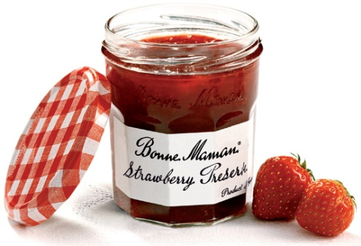
Bonne Maman, Materne, Mamie Nova, Pierrot Gourmand, Gerson, Fruival
Jean Gervoson, années 70
Frédéric et Xavier Gervoson
Biars sur Cène (Lot)
Produits laitiers, fruits et jus de fruits, confiserie
Bonne Maman : 35%
70M €/an
52 références
20000t fruits / an
Positionnement : confiture traditionnelle, familiale et de qualité
Packaging inchangé depuis 40 ans
Motif Vichy reconnaissable
Cible : segment principal de marché (tous sexes, âges, milieux)
Distribution : grande et moyenne distribution
Série gourmande

Slide 15
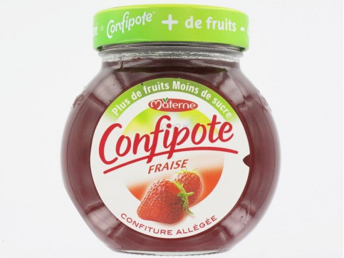
Edouard Materne confiturerie de la Thierache
Boué (Aisne) en 1881
Danone : 1983
Groupe MOM :2006 Andros depuis 2007
Floreffe (Belgique) et Boué
Axe de distribution: grande et moyenne distribution
Fourrages dans la biscuiterie, boulangerie, viennoiserie et chocolaterie
Prix : 20% plus cher que le leader
Pasquier, Gerblé, Mc Cain, LU, Kellogg’s, etc
Part de marché : 2.3%
Cible :
femmes de 25 à 40 ans qui font attention à leur ligne
Confipote: confiture allégée en sucres et riche en fruits
Seule marque à commercialiser ce type de produit
Gourde de compote pour adultes, packaging spécialement adapté pour étaler la confiture
Part diététique Caractère unique et innovant du produit

Slide 16
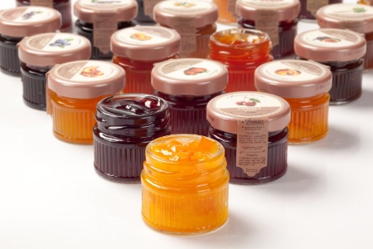
Entreprise familiale créée en 1950
Famille Cassan
Maurencourt (Yvelines)
Marché :
la confiture
Axes de distribution: hôtellerie (leader) e grande et moyenne distribution
And Pieral, Trésors de fruits, Envies d’Améline, Histoires d’A
Positionnement : confiture artisanale, familiale et haut de gamme
Reflets de France, grande distribution (produits « luxueux ») , épiceries fines et secteur hôtelier
Cible :
segment principal du marché (tous sexes, âges, milieux)
Pionniers du pot très petit format, vente de sa propre confiture, maîtrisent de la technique de la gelée de thé
Excellence de la qualité de la confiture, image d’une entreprise familiale et fabrication artisanale

Slide 17
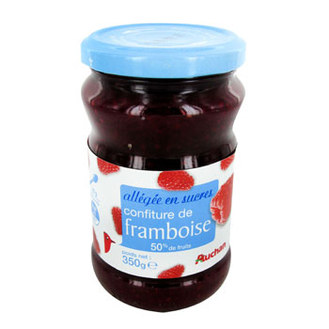
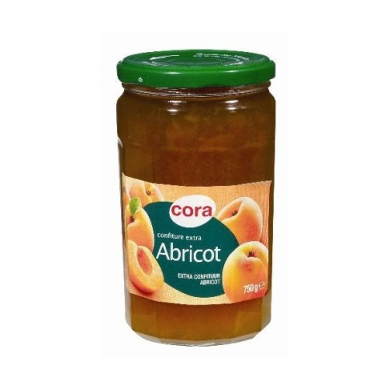
Grande distribution
Partout en France
Auchan, Carrefour, Cora, Monoprix, …
Part de marché : 45.3%
Cibles :
tous les sexes, tranches d’âge et classes sociales
Prix :
de 20 à 40% moins cher que les marques leader
Pas de stratégie particulière, sont de type « suiveur »
Axe majeur de distribution : grande et moyenne distribution
Positionnement : milieu de gamme

Slide 18
IV) L’innovation
L’innovation peut se traduire au niveau du packaging, des recettes ou des procédés de fabrication.

Slide 19
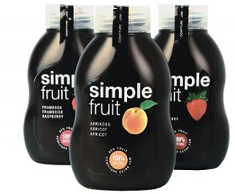
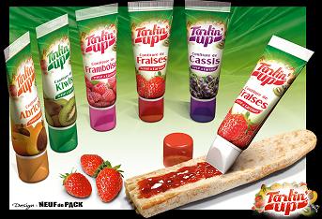
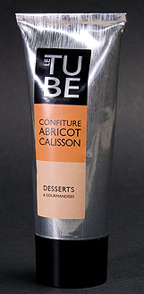
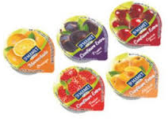
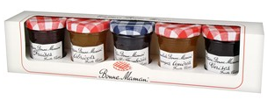
1) Les innovations du packaging
Emballage traditionnel : pot en verre
Format gourde : plus moderne, proposé par le fabricant « Belberry Preserves », flacons souples noir de 320g.
Format tube : plus moderne, transport plus facile, dosage plus précis.
« Tartin’up » → étaleur qui permet un étalage plus simple.
« Le Tube », par la société « O’Tendances Gourmandes » → plus écologique car matériau plus facilement recyclable.
Portions individuelles de chez « Saint Mamet » : format adapté aux personnes seules, permet d’éviter le gâchis, transportable plus facilement.
Mini pots de chez « Andros » (30 à 50g).
Format familial : idéal pour les familles nombreuses, en général moins chers au kilo.

Slide 20
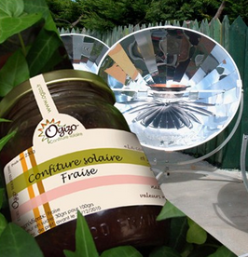
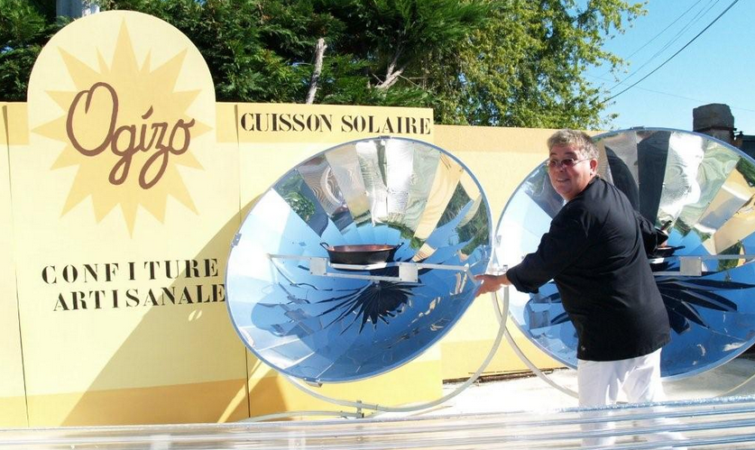
2) Les confitures solaires, une innovation dans le processus de fabrication
La confiture Ogizo : créée en 2008, confiture cuite à ciel ouvert par le soleil dans des bols en cuivre. La confiture est fabriquée petite quantité par petite quantité, dans de fours solaires. Meilleure conservation des vitamines et minéraux, aucune substance n’est ajoutée.
Processus de fabrication → meilleur respect de l’environnement (pas d’électricité, de gaz ou de rejet de CO2).

Slide 21
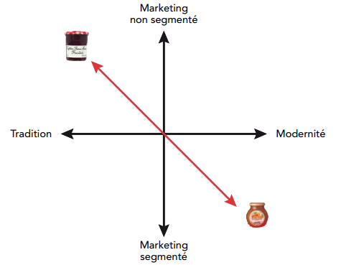
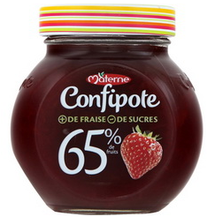
3) Des recettes toujours plus surprenantes
Confitures allégées → révolution.
La première a été conçue par « Materne » → Confipote = produit hybride, plus sucré que la compote, mais plus léger que la confiture. Confipote s’adresse aux femmes entre 25 et 40 ans qui veulent manger de la confiture tout en faisant attention à leur ligne → marché segmenté. « Confipote, une gourmandise autorisée ».
Autres fabricants de confitures → concurrencer Confipote avec des produits encore plus allégés en sucre.

Slide 22
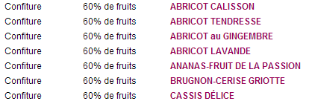
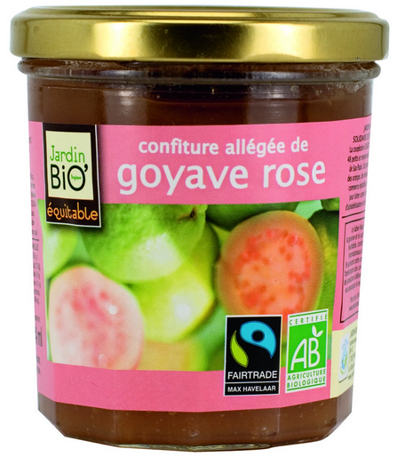
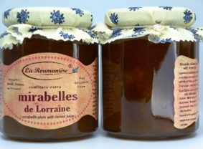
Avant : parfums traditionnels (fraise, abricot …)
Aujourd’hui : parfums plus surprenants. Société « Georgelin » → parfums exclusifs (noix de coco, goyave, mangue, pastèque, pomme-poire-noix …). Chez Flavols → parfums originaux. Parfois même des saveurs de gâteaux (madeleine).
Produits bio et sans OGM.
Produits régionaux → retour aux traditions.
Exemples de parfums
des confitures Flavols

Slide 23
4) Le flop des confitures pour enfants
Les enfants n’aiment pas toujours les fruits en morceaux → adaptation des produits.
Confipousse par le groupe BSN (Danone) : confiture liquide contenue dans une seringue.
Problèmes : packaging ludique mais trop gadget au goût des mamans + produit trop liquide donc qui coulait trop.
Kidifruit par Lenzbourg : produit sous forme d’une pâte à tartiner aux fruits dans des pots colorés.
Problème : confiture appréciée par des enfants mais dans une tranche d’âge très étroite → produit qui se vendait bien au début, mais qui a vite décliné (effet feu de paille).

Slide 24
5) Analyse des menaces et opportunités
Environnement | Opportunités | Menaces
Socio-économique | Recherche de valeurs rassurantes dans la crise économique, valeurs familiale, tradition et fait-maison à l’honneur, recherche de saveur | Préoccupations grandissantes sur la santé, le sport, culte de la minceur. Coût de la vie qui augmente, chômage, crise. Facilité des céréales le matin.
Politique |  | Campagne « manger, bouger », programme de lutte contre l’obésité.
Economique | Marché avec un grand taux de pénétration : 98% → opportunités pour les niches : bio, allégé, exotique… | Marché légèrement déclinant sur les confitures standards et extra milieu de gamme. Budget annuel faible → 12€/personne
Offre | En France, Andros = leader du marché avec 45% des parts en volume | MDD = concurrents sérieux → savoir se faire une place sur les linéaires
Demande | Privilège de la tradition, du plaisir et de la gourmandise | Privilège du prix et de la santé or il est difficile de faire de la confiture sans sucre

